Slide 2
ESTAMOS AQUI SENHOR!
333

Slide 3
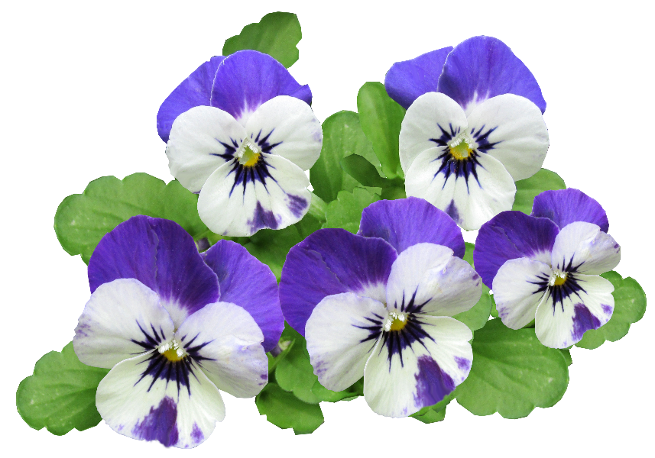
ESTAMOS AQUI, SENHOR. VIEMOS DE TODO LUGAR, TRAZENDO UM POUCO DO QUE SOMOS P'RA NOSSA FÉ PARTILHAR.
/: TRAZENDO O NOSSO LOUVOR, UM CANTO DE ALEGRIA, TRAZENDO A NOSSA VONTADE DE VER RAIAR UM NOVO DIA. :/

Slide 4
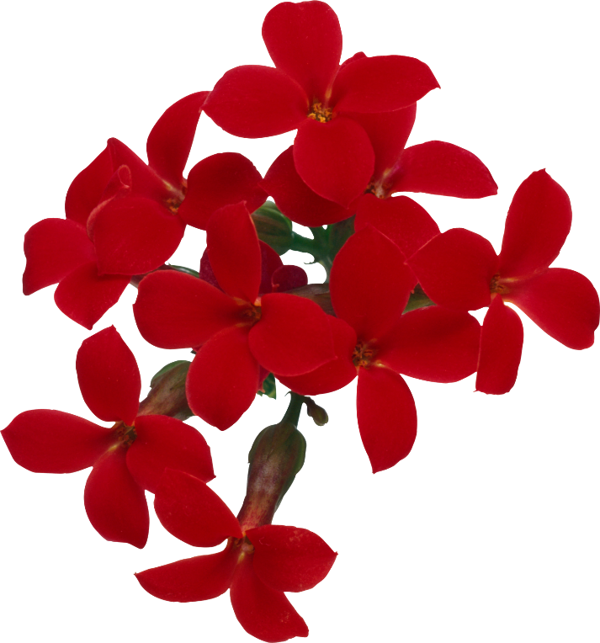
ESTAMOS AQUI, SENHOR, CERCANDO ESTA MESA COMUM, TRAZENDO IDÉIAS DIFERENTES, MAS EM CRISTO SOMOS UM.
/: E QUANDO SAIRMOS DAQUI, NÓS VAMOS PARA VOLTAR, NA FORÇA DA ESPERANÇA E NA CORAGEM DE LUTAR. :/

Slide 6
COMUNIDADE BETESDA,
24 ANOS EM ITAPOÁ!
ESTAMOS PRESENTES.
SOMOS PRESENTES!!!

Slide 7
SALVA DE PALMAS AO GRUPO
E PALMAS AO NOSSO DEUS!

Slide 8
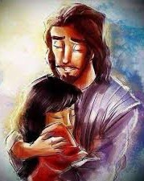
SENHOR! SOMOS PEQUENOS E FRACOS.
AUMENTA A NOSSA FÉ.
PERMITA QUE A PALAVRA
ENTRE EM NOSSO CORAÇÃO, TRAZENDO VIDA. POR JESUS, AMÉM!

Slide 9
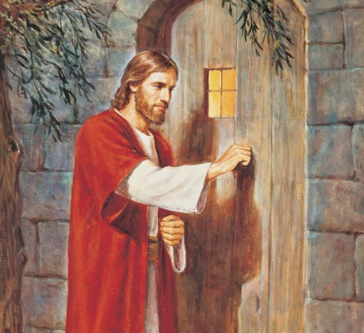

Slide 10
ASSIM COMO A CORSA!

Slide 11
ASSIM COMO UMA CORSA
SUSPIRA PELAS ÁGUAS,
POR TI SUSPIRA MINH’ALMA,
ESPÍRITO DE DEUS.
OH, OH, ENCHE-ME ESPÍRITO...
OH, ENCHE-ME ESPÍRITO...
OH, ENCHE-ME ESPÍRITO DE DEUS!!!

Slide 12
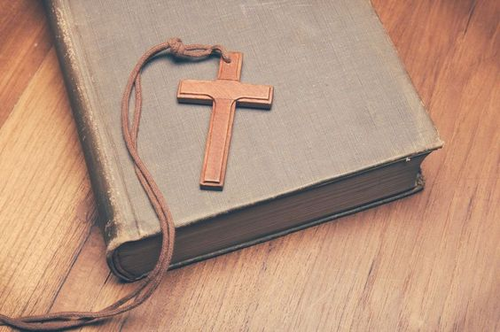
1ª LEITURA BÍBLICA: SALMO 122,
PALAVRAS DE DAVI...

Slide 13
ALEGREI-ME QUANDO ME DISSERAM:
VAMOS À CASA DO SENHOR!
AGORA ESTAMOS AQUI,
JUNTO ÀS SUAS PORTAS, Ó JERUSALÉM.
JERUSALÉM É CIDADE BEM CONSTRUÍDA,
COM MUROS FIRMES E COMPACTOS.

Slide 14
TODO O POVO DO SENHOR, EM CONJUNTO,
SEGUE NESTA DIREÇÃO.
CHEGAM PARA DAR GRAÇAS AO SENHOR,
CONFORME A LEI REQUER.
AQUI SE PRONUNCIAM JULGAMENTOS,
NOS TRONOS DA DINASTIA DE DAVI.

Slide 15
OREM PELA PAZ DE JERUSALÉM.
SEJAM PRÓSPEROS TODOS
QUE AMAM A CIDADE.
QUE HAJA PAZ DENTRO
DE SEUS MUROS E PROSPERIDADE
EM SEUS PALÁCIOS.

Slide 16
EM FAVOR DE MINHA FAMÍLIA
E DOS MEUS AMIGOS, ORO PARA QUE
VOCÊ TENHA PAZ, Ó JERUSALÉM.
EM FAVOR DA CASA DO SENHOR,
NOSSO DEUS, BUSCAREI O SEU BEM.

Slide 17
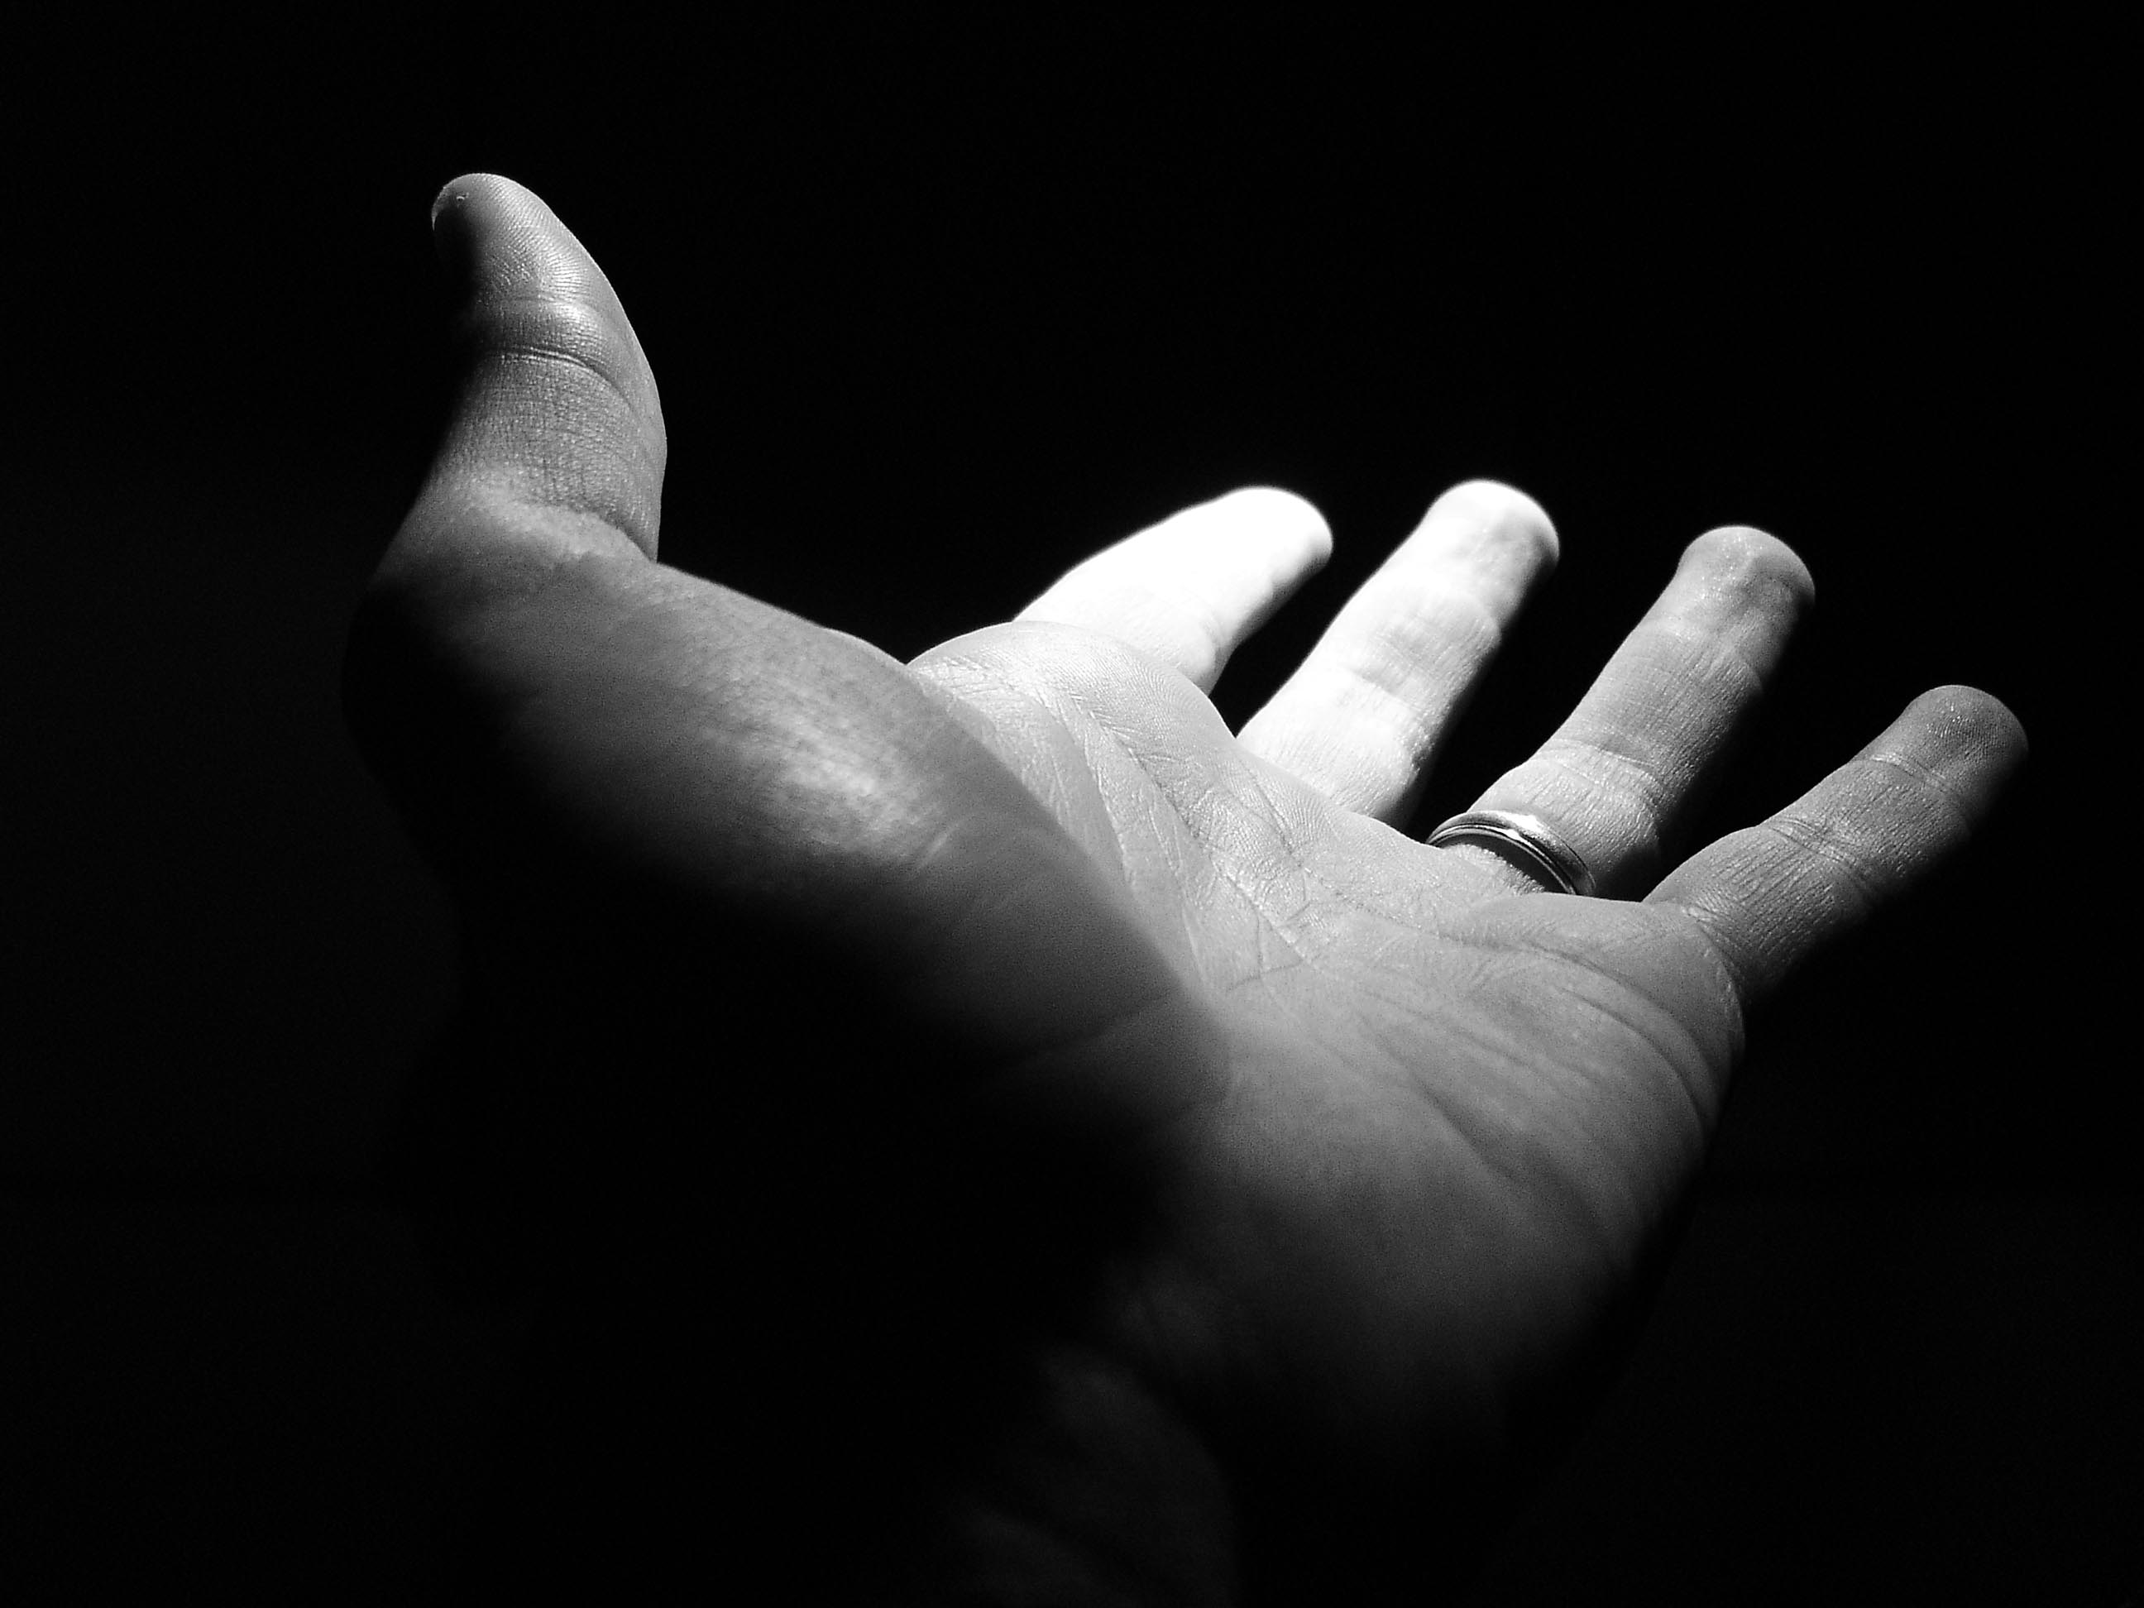
CONFISSÃO

Slide 18
LEMA DA SEMANA:
ALEGREM-SE SEMPRE NO SENHOR.
REAFIRMO: ALEGREM-SE!!!
- FILIPENSES 4.4 -

Slide 20
VEM, VEM, VEM!

Slide 21
/: VEM, VEM, VEM, ESPÍRITO SANTO.
TRANSFORMA A MINHA VIDA.
QUERO RENASCER!!! :/ QUERO ABANDONAR-ME NO SEU AMOR,
ENCHARCAR-ME EM SEUS RIOS, SENHOR.
DERRUBAR AS BARREIRAS
EM MEU CORAÇÃO.

Slide 23
A TUA PALAVRA!
380

Slide 24
A TUA PALAVRA (3X) SENHOR.
A TUA PALAVRA (3X) É AMOR.
A TUA PALAVRA É SEMENTE E TU ÉS
O SEMEADOR. O MEU CORAÇÃO É A TERRA
QUE TU SEMEASTE, SENHOR.
MEDITANDO NUM CERTO DIA,
NA TUA PALAVRA, SENHOR. SENTI QUE DO ALTO
DESCIA A FORÇA DO CONSOLADOR.

Slide 25
2ª LEITURA BÍBLICA: LUCAS 10.38-42,
JESUS VISITA MARTA E MARIA.

Slide 26
JESUS E OS DISCÍPULOS SEGUIRAM VIAGEM E CHEGARAM AO POVOADO, ONDE MARTA OS RECEBEU EM SUA CASA. SUA IRMÃ, MARIA, SENTOU-SE AOS PÉS DE JESUS E OUVIA O QUE ELE ENSINAVA. PORÉM, MARTA ESTAVA OCUPADA COM SEUS MUITOS AFAZERES. ENTÃO, ELA FOI ATÉ JESUS E LHE PEDIU: SENHOR!

Slide 27
NÃO O INCOMODA QUE MINHA IRMÃ FIQUE
AÍ SENTADA ENQUANTO EU FAÇO TODO O TRABALHO? PEÇA QUE VENHA ME AJUDAR!
MAS, O SENHOR RESPONDEU: MARTA! VOCÊ
SE PREOCUPA E SE INQUIETA COM TODOS OS DETALHES. APENAS UMA COISA É NECESSÁRIA. QUANTO A MARIA, ELA FEZ A ESCOLHA CERTA,
E NINGUÉM TOMARÁ ISSO DELA.

Slide 28
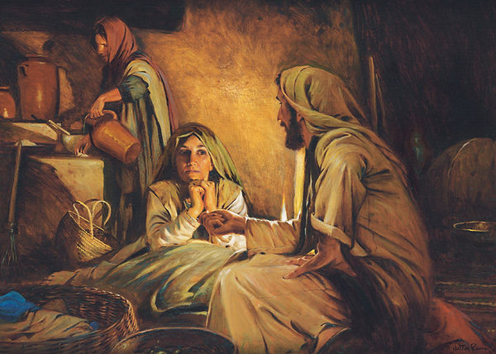

Slide 29
PELOS PRADOS E CAMPINAS!

Slide 30
PELOS PRADOS E CAMPINAS VERDEJANTES,
EU VOU. É O SENHOR QUE ME LEVA A DESCANSAR.
JUNTO ÀS FONTES DE ÁGUAS PURAS,
REPOUSANTES, EU VOU.
MINHAS FORÇAS, O SENHOR VAI ANIMAR. /: TU ÉS, SENHOR, O MEU PASTOR,
POR ISSO NADA EM MINHA VIDA FALTARÁ. :/

Slide 31
NOS CAMINHOS MAIS SEGUROS, JUNTO D'ELE,
EU VOU. E PR’ SEMPRE O SEU NOME EU HONRAREI.
SE EU ENCONTRO MIL ABISMOS,
NOS CAMINHOS, EU VOU.
SEGURANÇA SEMPRE TENHO EM SUAS MÃOS. /: TU ÉS, SENHOR, O MEU PASTOR,
POR ISSO NADA EM MINHA VIDA FALTARÁ. :/

Slide 32
AO BANQUETE EM SUA CASA, MUITO ALEGRE,
EU VOU. UM LUGAR EM SUA MESA ME PREPAROU.
ELE UNGE MINHA FRONTE
E ME FAZ SER FELIZ E TRANSBORDA
A MINHA TAÇA EM SEU AMOR. /: TU ÉS, SENHOR, O MEU PASTOR,
POR ISSO NADA EM MINHA VIDA FALTARÁ. :/

Slide 33
COM ALEGRIA E ESPERANÇA, CAMINHANDO
EU VOU. MINHA VIDA ESTÁ SEMPRE EM SUAS
MÃOS E, NA CASA DO SENHOR, EU IREI
HABITAR E ESTE CANTO PARA SEMPRE IREI CANTAR. /: TU ÉS, SENHOR, O MEU PASTOR,
POR ISSO NADA EM MINHA VIDA FALTARÁ. :/

Slide 34
ORAÇÃO FINAL

Slide 35
PAI NOSSO QUE ESTÁS NOS CÉUS, SANTIFICADO SEJA O TEU NOME. VENHA O TEU REINO. SEJA FEITA A TUA VONTADE, ASSIM NA TERRA COMO NO CÉU. O PÃO NOSSO DE CADA DIA NOS DÁ HOJE. E PERDOA AS NOSSAS DÍVIDAS, ASSIM COMO
NÓS TAMBÉM PERDOAMOS AOS NOSSOS DEVEDORES. E NÃO NOS DEIXES CAIR EM TENTAÇÃO,
MAS LIVRA-NOS DO MAL. POIS TEU É O REINO,
O PODER E A GLÓRIA PARA SEMPRE. AMÉM!

Slide 37
PARABÉNS A VOCÊ, PAZ E AMOR JUNTO AOS SEUS.
PARABÉNS A VOCÊ, COM A GRAÇA DE DEUS.
PARABÉNS A VOCÊ É MINHA ALMA QUE DIZ.
QUE DEUS TE ABENÇOE E TE FAÇA FELIZ.
TENHA TUDO DE BOM QUE A VIDA CONTÉM.
TENHA MUITA SAÚDE E AMIGOS TAMBÉM.

Slide 38
OFERTAS / DÍZIMOS
COMUNIDADE

Slide 39
OBRIGADO, SENHOR!

Slide 40
OBRIGADO, SENHOR, PORQUE ÉS MEU AMIGO. PORQUE SEMPRE COMIGO, TU ESTÁS A FALAR.
NO PERFUME DAS FLORES, NA HARMONIA DAS CORES E, NO MAR QUE MURMURA, O TEU NOME A ORAR.
ESCONDIDO TU ESTÁS NO VERDE DAS FLORESTAS, NAS AVES EM FESTA, NO SOL A BRILHAR,
NA SOMBRA QUE ABRIGA, NA BRISA AMIGA, NA FONTE QUE CORRE LIGEIRA A CANTAR.

Slide 41
TE AGRADEÇO AINDA, PORQUE NA ALEGRIA... OU NA DOR DE CADA DIA POSSO TE ENCONTRAR.
QUANDO A DOR ME CONSOME, MURMURO O TEU NOME E, MESMO SOFRENDO, EU POSSO CANTAR.
ESCONDIDO TU ESTÁS NO VERDE DAS FLORESTAS, NAS AVES EM FESTA, NO SOL A BRILHAR,
NA SOMBRA QUE ABRIGA, NA BRISA AMIGA, NA FONTE QUE CORRE LIGEIRA A CANTAR.
OBRIGADO, MEU SENHOR!

Slide 44
PALAVRA DO
PRESBITÉRIO

Slide 45
OS QUE CONFIAM!

Slide 46
OS QUE CONFIAM NO SENHOR SÃO
COMO OS MONTES DE SIÃO, QUE NÃO SE
ABALAM, MAS PERMANECEM PARA SEMPRE.
COMO EM VOLTA DE JERUSALÉM,
ESTÃO OS MONTES, ASSIM É O SENHOR
EM VOLTA DO SEU POVO.

Slide 47
AUTОRIDADЕ E PОDER, O DOMÍNIO
EM SUAS MÃOS, POIS O SENHOR
É DEUS. O SENHOR É REI DOS POVOS.
CALE-SE DIANTE DELE A TERRA.
DOBREM OS JOELHOS, ERGAM AS MÃOS, POIS O SENHOR É DEUS.
O SENHOR É REI DOS POVOS.

Slide 48
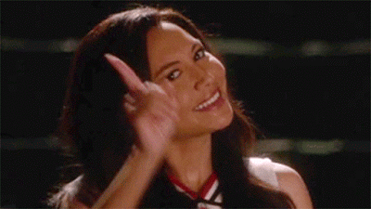
/: NÃO DÁ, SEM JESUS, NÃO DÁ! :/
PRA VIVER, NÃO DÁ.
SEM JESUS NÃO DÁ PRA VIVER, NÃO DÁ!
SEM JESUS NÃO DÁ.

